Slide 1
Departamento de ciencias humanas y sociales
EDUCACIÓN INFANTIL
DIRECTORA: Msc. Ruth Ríos.
CODIRECTORA: Dra. Carmen Angulo.

Slide 2
Titulo del Trabajo de Investigación:
INCIDENCIA DE LA FALTA DE CAPACITACIÓN DE LAS MADRES COMUNITARIAS EN EL COMPORTAMIENTO DE NIÑOs/AS DE 4 AÑOS QUE ASISTEN AL CENTRO COMUNITARIO DE DESARROLLO INFANTIL (CCDI) “MARÍA TERESA LEE”
DE LA PARROQUÍA DE SAN
ANDRÉS KIN DE TURUBAMBA.
PROPUESTA ALTERNATIVA.

Slide 3
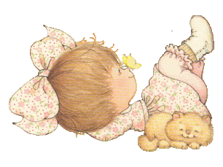
CAPITULO I
MARCO CONTEXTUAL

Slide 4
MARCO CONTEXTUAL
OBJETO DE LA INVESTIGACIÓN
UBICACIÓN Y CONTEXTUALIZACIÓN DE LA PROBLEMATICA
SITUACIÓN ACTUAL DE LA PROBLEMATICA
Comportamientos de los niños/as de 4 años
Centro Comunitario de Desarrollo Infantil “María Teresa Lee”
47/ AULA 4 AÑOS
3 MADRES COMUNITARIAS
Etapa evolutiva
AULA NO EQUIPADA
1995 Guardería
Manejo de hogar
2003 ORI
1 PARVULARIA
Trabajo Pedagógico con Madres Comunitarias
2006 INNFA
1PROFESORA
DE INGLES
2007 INFA
PADRES/MADRES NO VINCULACIÓN

Slide 5
MARCO CONTEXTUAL
PROBLEMA DE INVESTIGACIÓN
SUBPROBLEMA DE INVESTIGACIÓN
DELIMITACIÓN DE LA INVESTIGACIÓN
Comportamiento de los niños/as de 4 años
Desinterés de los padres/madres de familia en la formación de los niños/as
TEMPORAL
ESPACIAL
Octubre/2010-Mayo/2011
Pichincha
Inteligencia Emocional
Falta de Planificación adecuadas para los niños/as
Quito
Turubamba bajo
Falta de Capacitación de las Madres Comunitarias
Estrés y Frustración de Madres Comunitarias
Moro Moro y Calle U
S 27-92

Slide 6
MARCO CONTEXTUAL
CAMBIOS ESPERADOS
OBJETIVOS
NIÑOS/AS:
Comportamiento Moderado
GENERAL
ESPECIFICOS
Determinar la Incidencia
Diagnosticar causas de comportamiento
MADRES COMUNITARIAS:
Mejoren el Proceso de Enseñanza
Determinar necesidad de capacitación para madres
Diseñar Manual de Capacitación
PADRES/MADRES DE FAMILIA:
Responsabilidad en el proceso de desarrollo

Slide 7
JUSTIFICACIÓN
La formación del comportamiento no solo depende de las madres comunitarias.
En las madres comunitarias cuando no tienen capacitación se evidencia: crisis de estrés, desinterés en sus actividades
Y MUCHAS Más; QUE DAÑAN SU
DESEMPEÑO laboral CON LOS NIÑO/AS.
Hay abandono y desinterés de los
padres/Madres de familia en la formación de sus hijo/as por la situación económica.

Slide 8
CAPITULO II
MARCO TEORICO

Slide 9
UNIDAD N° 1. EL NIÑO Y LA NIÑA DE 4 AÑOS
CARACTERISTICAS EVOLUTIVAS
UNIDAD N° 2. PADRES Y MADRES DE FAMILIA
ESTILO DE CRIANZA DE LOS NIÑO/AS
UNIDAD N° 3. MADRES COMUNITARIAS
DEFENICIÓN DEL TERMINO Y FUNCIONES
UNIDAD N° 4. COMPORTAMIENTO INFANTIL
LOS VECTORES DEL COMPORTAMIENTO
LLAMAR LA ATENCIÓN
LUCHA DE PODER
BUSCANDO REVANCHA
INSUFICIENCIA

Slide 10
CAPITULO III
METODOLOGÍA DE LA
INVESTIGACIÓN

Slide 11
DISEÑO METODOLOGICO
METODOLOGÍA | METODO | INSTRUMENTOS
INVESTIGACIÓN DESCRIPTIVA | INDUCTIVO | TEST DEL ÁRBOL DE CORMAN
 |  | ESCALA ADAPTADA DE PIERRE
INVESTIGACIÓN CORRELACIONAL |  | EVALUACIÓN DE PERSONALIDAD “BIG FIVE” NORMAN
 |  | CUESTIONARIO A MADRES COMUNITARIAS

Slide 12
POBLACIÓN Y MUESTRA DE LA INVESTIGACIÓN
Investigación | Madres Comunitarias | Padres y madres de Familia | Niños y niñas | TOTAL
Centro Comunitario “María Teresa Lee” | 3 | 33 | 47 | 83

Slide 13
RECOLECCIÓN DE DATOS
GENERALES | PROCESO | APLICACIÓN DE INSTRUMENTOS | TABULACIÓN DE RESULTADOS | CIERRE
Coordinación con Autoridades ESPE | Coordinación INFA | Toma del Test del árbol | Tablas | Conclusiones
Organización de Actividades | Observación en el CCDI | Escala Adaptada de Pierre | Barras y Quesos
Elección de Instrumentos | Planificación Parvularia | Reunión de padres/madres | Interpretación | Recomenda-ciones
 |  | Cuestionario M.C.

Slide 14
Capitulo iv
ANÁLISIS E
INTERPRETACION
DE RESULTADOS

Slide 15
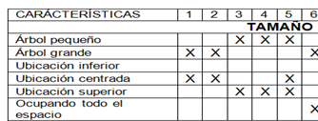
TEST DEL ÁRBOL
CARACTERÍSTICAS QUE EVALUA:
TAMAÑO DEL ÁRBOL Y UBICACIÓN EN EL PAPEL
RAÍCES
SUELO
TRAZO DEL TRONCO
ALTURA DEL TRONCO
ANCHO DEL TRONCO
INCLINACIÓN DEL TRONCO
FORMA DEL TRONCO
OTROS ELEMENTOS
AGUJEROS

Slide 16
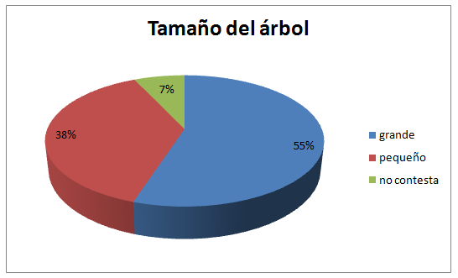
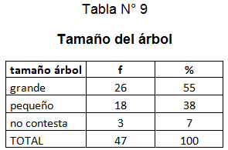
TEST DEL ÁRBOL
TABULACIÓN GRÁFICA

Slide 17
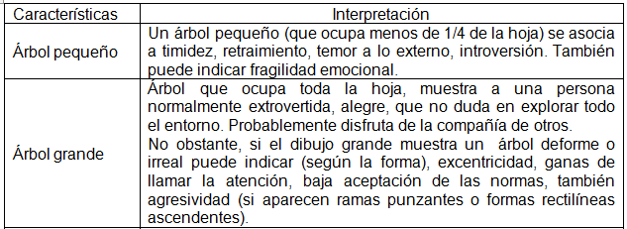
TEST DEL ÁRBOL
Interpretación:
Los 47 niños y niñas que fueron evaluados por la psicóloga de la institución con el apoyo de la proponente del estudio por el tamaño del dibujo del árbol el baremo revela: fragilidad emocional el 38% (26 niños/as), ganas de llamar la atención 55% (18 niños/as) y no contestan 3% (1 niño/a).

Slide 18
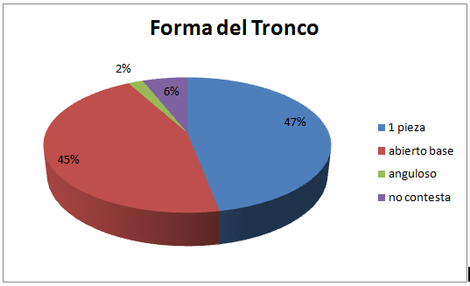
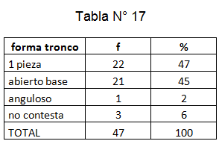
TEST DEL ÁRBOL
TABULACIÓN GRÁFICA

Slide 19
TEST DEL ÁRBOL
Interpretación:
Los 47 niños y niñas que fueron evaluados por la psicóloga de la institución con el apoyo de la proponente del estudio por la Forma del Tronco del dibujo del árbol el baremo revela: una pieza el 47% (22 niños/as), con falta de sensibilidad, inseguridad; abierto en la base el 45% (21 niños/as) con Impulsividad e inestabilidad emocional; anguloso el 2% (1 niño/a) con carácter irritable, poco paciente; y no contestan 6% (3 niños/as).

Slide 20
ESCALA ADAPTA DE PIERRE
CARACTERISTICAS QUE EVALUA:
COMPORTAMIENTO
ESTATUS INTELECTUAL
Y ESCOLAR
POPULARIDAD
ANSIEDAD

Slide 21
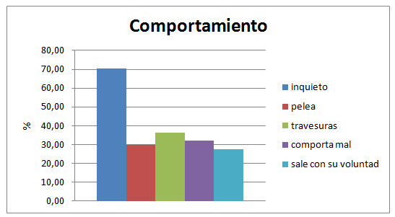
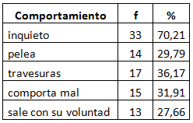
ESCALA ADAPTA DE PIERRE
TABULACIÓN GRÁFICA
Los 47 niños y niñas que fueron evaluados por la psicóloga de la institución con el apoyo de la proponente del estudio después de transmitir el instrumento a las madres comunitarias para el comportamiento se registra: es inquieto en las actividades el 70% (33 niños/as); pelea constantemente con sus compañeros el 29% (14 niños/as); hace muchas travesuras el 36% (17 niños/as); se comportan mal en el Centro Infantil el 31% (15 niños/as); generalmente se sale con su voluntad el 27% (13 niños/as).

Slide 22
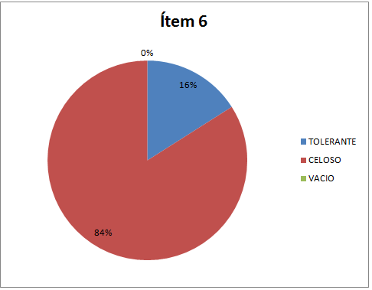
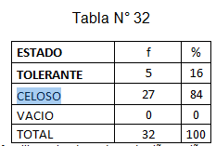
EVALUACIÓN DE PERSONALIDAD “BIG FIVE”
20 CARACTERISTICAS DE LA PERSONALIDAD
TABULACIÓN GRÁFICA

Slide 23
EVALUACIÓN DE PERSONALIDAD “BIG FIVE”
Análisis del sexto ítem:
Los 32 padres o madres de familia de los niños de cuatro años de Centro Infantil después del taller guía junto a la Psicóloga con apoyo de la proponente contestan que: La personalidad de su niño/a en el estado de Tolerante es el 16% (5 niños/as), en Celoso 84% (27 niños/as) y en no contestados 0% (0 niño/a).

Slide 24
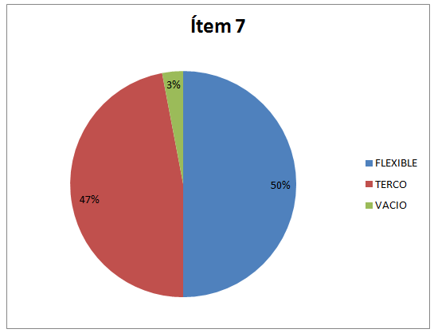
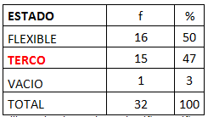
EVALUACIÓN DE PERSONALIDAD “BIG FIVE”
TABULACIÓN GRÁFICA

Slide 25
EVALUACIÓN DE PERSONALIDAD “BIG FIVE”
Análisis del séptimo ítem:
Los 32 padres o madres de familia de los niños de cuatro años de Centro Infantil después del taller guía junto a la Psicóloga con apoyo de la proponente contestan que: la personalidad de su niño/a en el estado de Flexible es el 50% (16 niños/as), en Terco 47% (15 niños/as) y en no contestados 3% (1 niño/a).

Slide 26
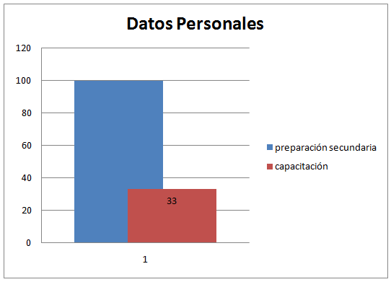
CUESTIONARIO A MADRES COMUNITARIAS
EVALUA VARIOS ASPECTOS DE SUS DESEMPEÑO LABORAL
TABULACIÓN GRÁFICA

Slide 27
CUESTIONARIO A MADRES COMUNITARIAS
Interpretación:
Las madres comunitarias fueron evaluadas por la Parvularia del Centro Infantil y según los datos recibidos individualmente de cada una en esta sección se obtiene que el 100% poseen una preparación secundaria (3 madres comunitarias) y el 33% posee capacitación inherente a la formación infantil (1 madre comunitaria).

Slide 28
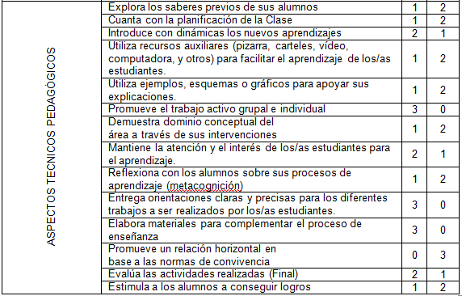
CUESTIONARIO A MADRES COMUNITARIAS
EVALUA VARIOS ASPECTOS DE SUS DESEMPEÑO LABORAL

Slide 29
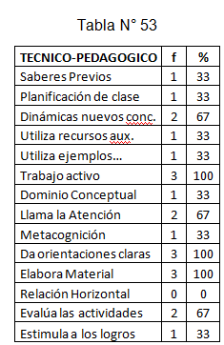
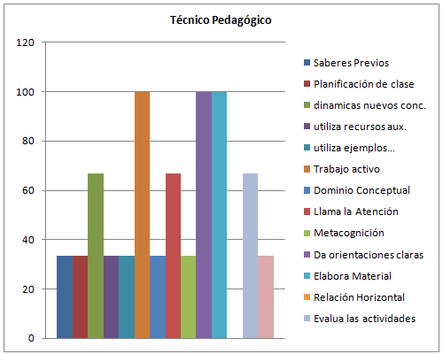
CUESTIONARIO A MADRES COMUNITARIAS
TABULACIÓN GRÁFICA

Slide 30
CUESTIONARIO A MADRES COMUNITARIAS
Interpretación:
Las madres comunitarias fueron evaluadas por la Parvularia del Centro Infantil y según su criterio tenemos que el 33% cuenta con la planificación de la clase (1 madre comunitaria), el 33% (1 madre comunitaria) utiliza recursos auxiliares para facilitar el aprendizaje de los/las estudiantes, el 33% (1 madre comunitaria) demuestra dominio conceptual del área, el 33% (1 madre comunitaria) reflexiona con sus alumnos sobre sus procesos de aprendizaje, el 0% promueve una relación horizontal en base a las normas de convivencia, el 67% (2 madres comunitarias) Evalúa las actividades realizadas, el 33% Estimula a los alumnos a conseguir logros (1 madre de familia).

Slide 31
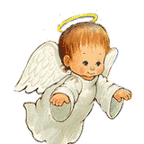
CAPITULO V
CONCLUSIONES
Y
RECOMENDACIONES

Slide 32
CONCLUSIONES
Los rasgos que marcan la personalidad de los niños y niñas de cuatro años como: carácter irritable 25%, terquedad 23%, falta de seguridad 55%, impulsividad 45%, inquieto 69%, perfeccionista 59%, entre otros repercute negativamente en el nivel de desarrollo evolutivo vinculado al proceso de aprendizaje.
La falta de capacitación en las madres comunitarias genera en ellas crisis de estrés, fatiga excesiva, desinterés en establecer normas de comportamiento y no pueden con el manejo conductual del grupo de niños y niñas de cuatro años, los que proyectan con inestabilidad emocional, irritabilidad, búsqueda de seguridad y necesidad de atención.
La percepción que tienen los padres y madres de familia de sus hijos/as es negativa en relación a las características de personalidad especificadas en la escala de Evaluación de los cinco grandes (Big-Five, 1993).

Slide 33
RECOMEDACIONES
Que a los niños y niñas de cuatro años se les brinde actividades acorde a su desarrollo evolutivo, nivel de maduración, intereses y diferencias individuales, actividades que previamente deben ser planificadas, consensuadas por grupos de edades y dominadas conceptualmente por las madres comunitarias, para que su tiempo dentro del Centro Infantil solo genere su sano desarrollo y no puedan aflorar comportamientos inadecuados.
Que las madres comunitarias accedan a programas de capacitación en los temas que menos dominio poseen; busquen fuentes biográficas y expertos para que aclaren las dudas que produce el quehacer diario con los niños/as para que mejoren su desempeño técnico y los niños) reciban una formación integral de calidad.
Que los Padres y Madres de Familia sean participes en todas las actividades que el Centro Infantil planifique, para pues que puedan obtener pautas para mejorar no solo el comportamiento de los niños y niñas, sino también fortalecer los vínculos con los infantes y complementaran su proceso de formación.
Que el Centro Infantil “María Teresa Lee” aplique el Manual propuesto como referente teórico para que las madres comunitarias con la guía de un capacitador/a mejoren sus conocimientos del proceso de enseñanza y contribuyan al comportamiento de los niños/as.

Slide 34
CAPITULO VI
MANUAL PARA
CAPACITACIÓN
DIRIGIDO A
MADRES
COMUNITARIAS
Y A PADRES Y
MADRES DE FAMILIA.

Slide 35
JUSTIFICACIÓN
“Como escribo buscando respuestas y encontrándolas
uno descubre que cada respuesta es una pregunta”.
Eduardo Galeano.

Slide 36
OBJETIVO GENERAL
Diseñar un manual con bases técnicas-pedagógicas dirigido a madres comunitarias que trabajan con niños/as de 4 años y a los padres de familia de este grupo de edad, para que sea socializado por un/a capacitador/a a través de talleres planificados.

Slide 37
MANUAL DE CAPACITACIÓN
ESTRUCTURA:
Unidad N° 1- Madres Comunitarias.
Temas del Proceso de Enseñanza
Unidad N° 2- Padres y Madres de Familia
Comportamiento de los niños/as 4 años
METODOLOGÍA :
Talleres Pedagógicos
Actividades Planificadas
RECURSOS DIDÁCTICOS
Humanos
Técnicos
Tecnológicos

Slide 38
CONTENIDO DEL MANUAL
UNIDAD N° 1. Proceso de Enseñanza a niños/as de 4 años…………….
Planificación del Taller N°1………………………………………………….
TALLER N° 1. Desarrollo de los niños y niñas de cuatro años…………
Objetivo………………………………………………………………………..
Bienvenida………………………………………………………………….....
Introducción a la Temática…………………………………………………..
Desarrollo del Tema………………………………………………………….
Marco Teórico Referencial…………………………………………………..
Trabajo de Aplicación………………………………………………………...
Evaluación……………………………………………………………………..

Slide 39
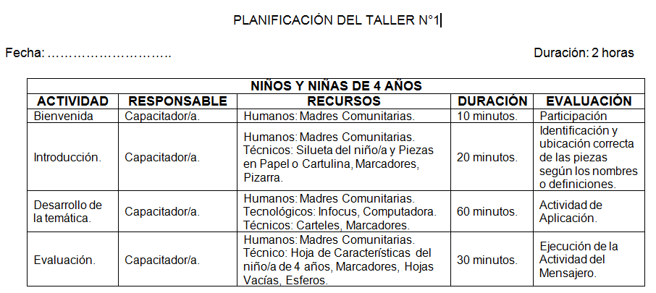

Slide 40
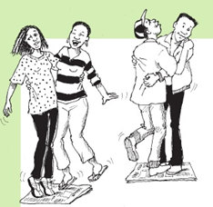
ACTIVIDADES PLANIFICADAS
TRABAJO DE APLICACIÓN
Responsable: El/la Capacitador/a.
Tiempo estimado: 30 minutos.
Nombre de la Actividad: BAILANDO SOBRE EL PAPEL.
Actividad: El/la Capacitador/a preparan hojas de periódico, los participantes se dividen en parejas. A cada pareja se le da una hoja de papel periódico. Las parejas bailan mientras el/la capacitador/a toca música o da palmas con las manos. Cuando la música o las palmadas paran, cada pareja debe pararse en su hoja de periódico. La próxima vez la pareja tiene que doblar la hoja en la mitad para poder subirse cuando pare la música o las palmadas. Después de varios turnos, el papel se hace muy pequeño porque han sido doblados una y otra vez. Es cada vez más difícil que dos personas se paren sobre el papel, por lo que cualquiera de las parejas si tienen una parte de su cuerpo en el suelo, queda fuera del juego.
Materiales: Humano: Madres Comunitarias. Técnicos: Hojas de papel periódico, música (Opcional).

Slide 41
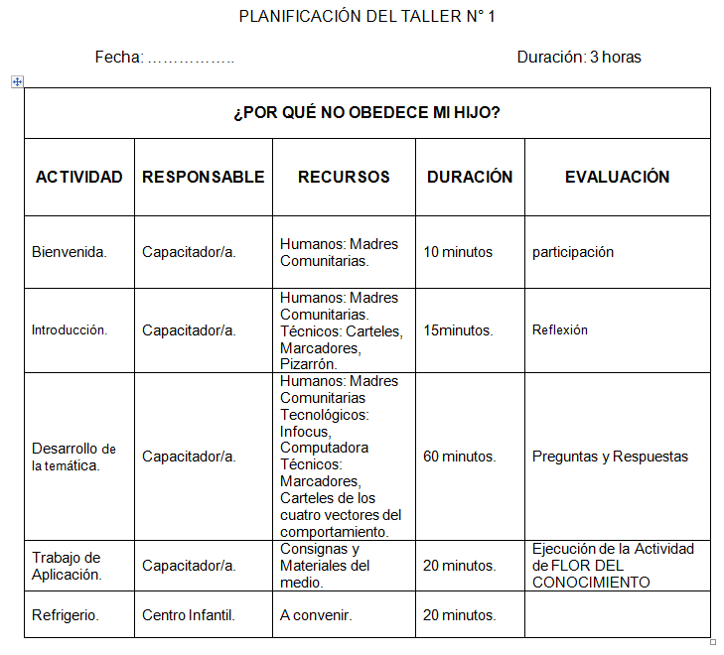

Slide 42
BIENVENIDA
Responsable: Capacitador/a.
Tiempo Estimado: 10 minutos.
Nombre de la Actividad: NOMBRES Y ADJETIVOS.
Actividad: Los participantes piensan en un adjetivo para describir como se sienten y cómo están. El adjetivo debe empezar con la misma letra que sus nombres, por ejemplo “Soy Fernando y estoy feliz”, ó, “Soy Inés y me siento increíble”. Al pronunciar el adjetivo, también puede actuar para describirlo.
Evaluación: El Capacitador/a medirá el nivel de atención mediante una técnica participativa, él/ella señalara a un participante y le dirá ¿Cómo se llama él o ella? (señalando a otro participante) así sucesivamente con 2 o 3 personas.

Slide 43
TRABAJO DE APLICACIÓN
Responsable: Capacitador/a.
Tiempo estimado: 10 minutos para preparación y 10 minutos para cada grupo en la presentación.
Nombre de la Actividad: CONSIGNAS.
Actividad: Se dividirá a los participantes en cuatro grupos, los cuales recibirán en un sobre las consignas a realizarse.
Grupo N° 1: Socio Drama que ejemplifique cómo actúan los niños/as cuando utilizan el mecanismo: llamar la atención y cuáles son las reacciones de los padres/madres.
Grupo N° 2: Mesa Redonda, la cual explique a que se refiere Lucha de Poder.
Grupo N° 3: Por medio de títeres representara un ejemplo de revancha.
Grupo N°4: Noticiero, en el cual se elabore un reportaje de eventos de niños/as que utilicen el mecanismo: la Insuficiencia.
Evaluación: El Capacitador/a pedirá a los presentes que juzguen si el vector fue o no bien ejecutado en cada grupo.
Material: Los padres y madres de familia tendrán a su disponibilidad todos los materiales del Centro Infantil que necesiten.

